Slide 1
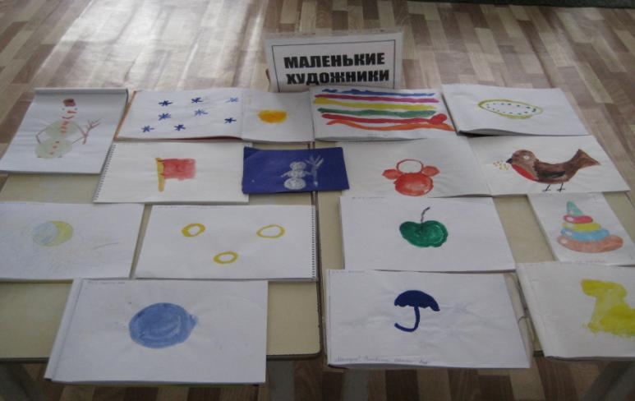
Развитие познавательных интересов, интеллектуального развития детей через исследовательскую и продуктивную деятельность.

Slide 2
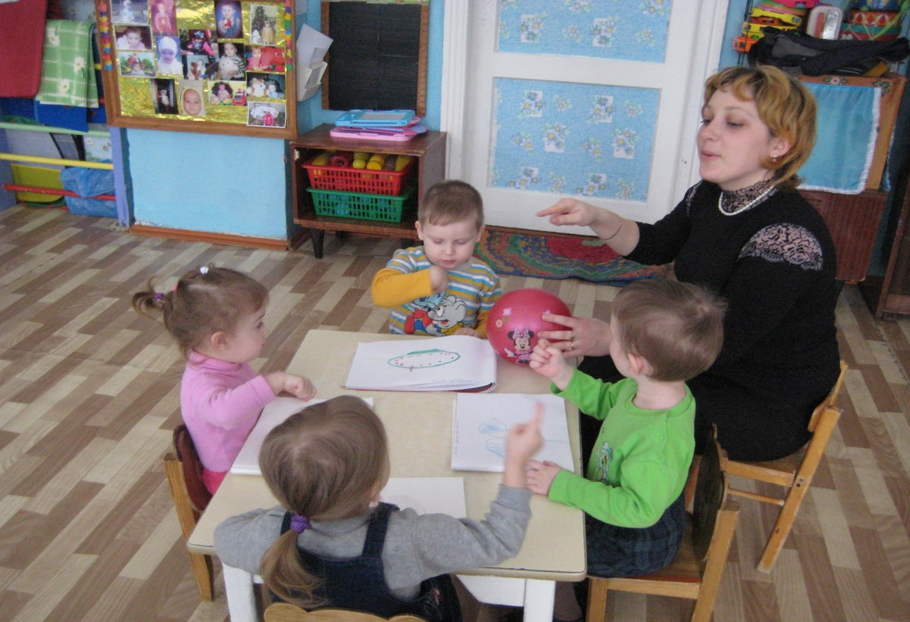
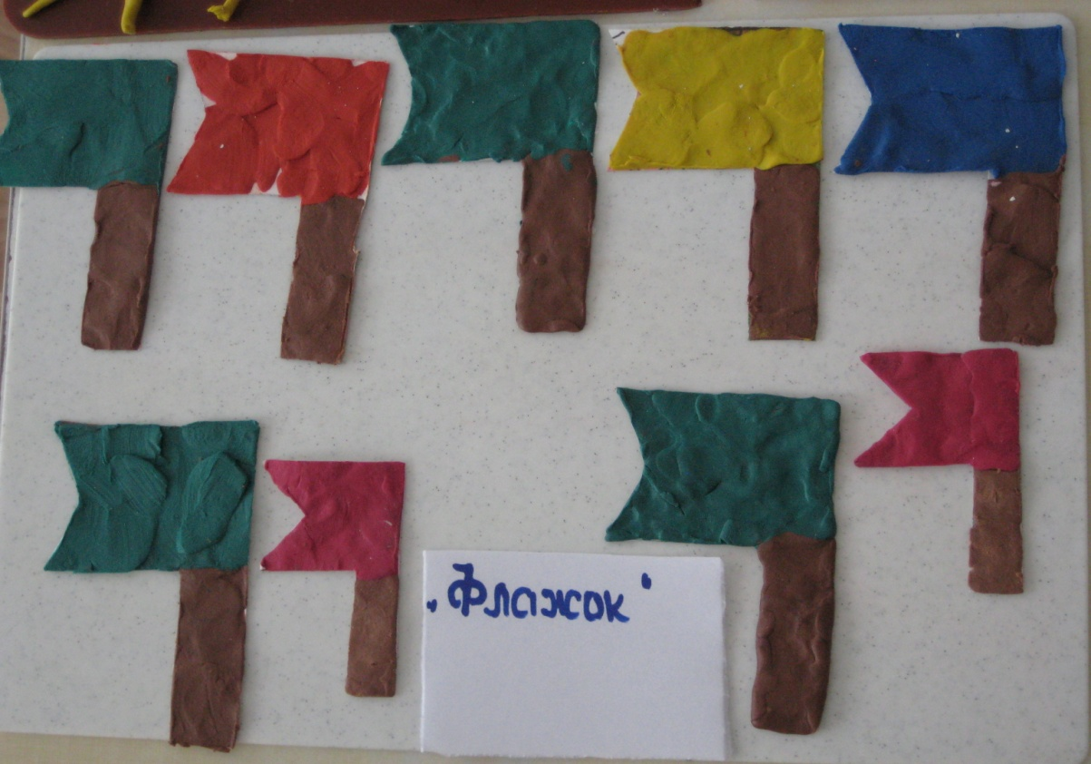
Важным средством эстетического воспитания детей является изобразительная деятельность ( рисование, лепка, аппликация). Она позволяет детям выразить в рисунках, лепке, аппликациях своё представление об окружающем мире, понимание его и отношение к нему, развивает мелкую моторику рук, речь, фантазию малышей, знакомит с окружающим миром, способствует личностному и эстетическому развитию.
Лепка имеет большое значение для обучения и воспитания детей дошкольного возраста. Она способствует развитию зрительного восприятия, памяти, образного мышления, привитию ручных умений и навыков, необходимых для успешного обучения в школе.

Slide 3
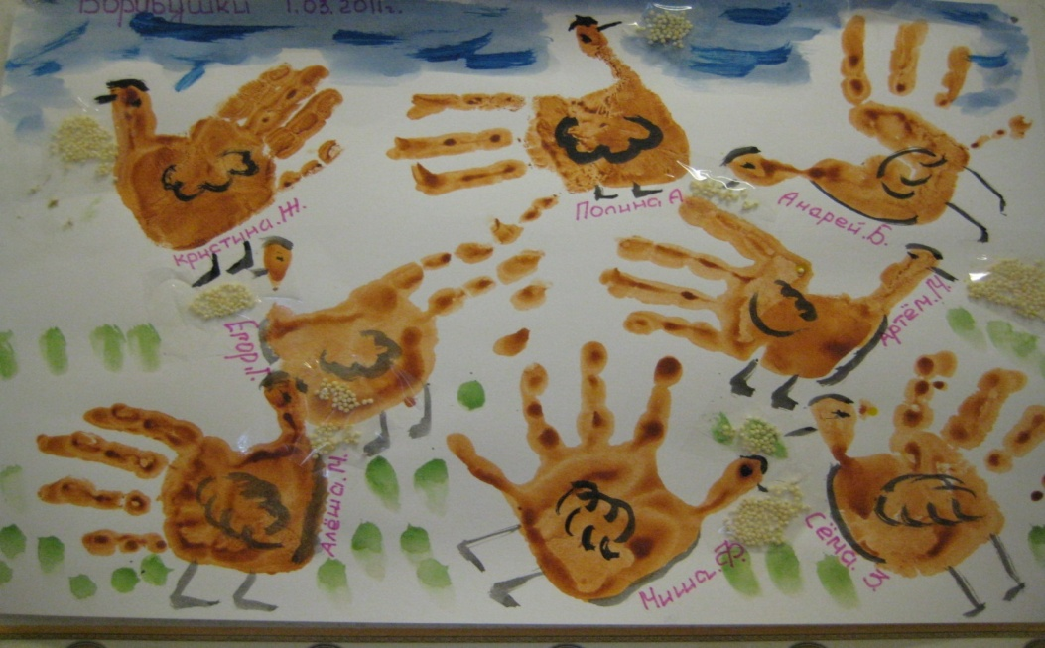
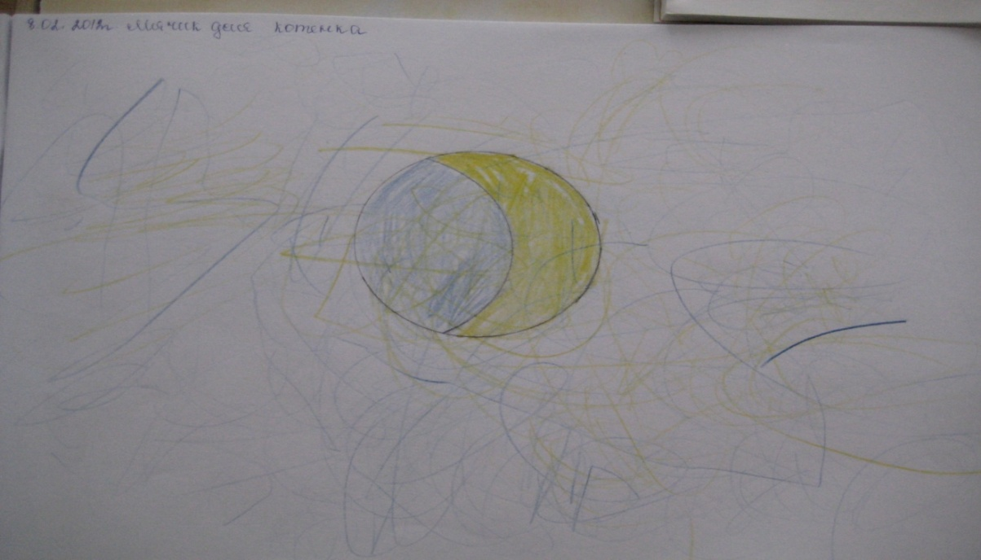
В процессе художественной деятельности ( рисование) у детей развиваются эстетическое восприятие, образные представления, эстетические чувства, творчество.
У ребёнка появляется чувство радости от штрихов и линий которые он нарисовал сам. Развивается навык держать карандаш и кисть свободно: 3-мя пальцами выше отточенного конца, кисть – чуть выше железного наконечника; набирать краску на кисть, макая её всем ворсом в баночку, снимать лишнюю краску, прикасаясь ворсом к краю баночки.
Notes:
В процессе художественной деятельности ( рисование) у детей развиваются эстетическое восприятие, образные представления, эстетические чувства, творчество.

Slide 4


Slide 5
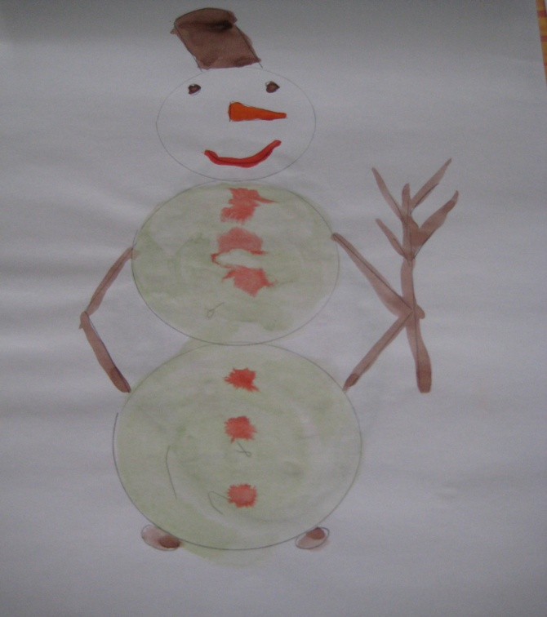
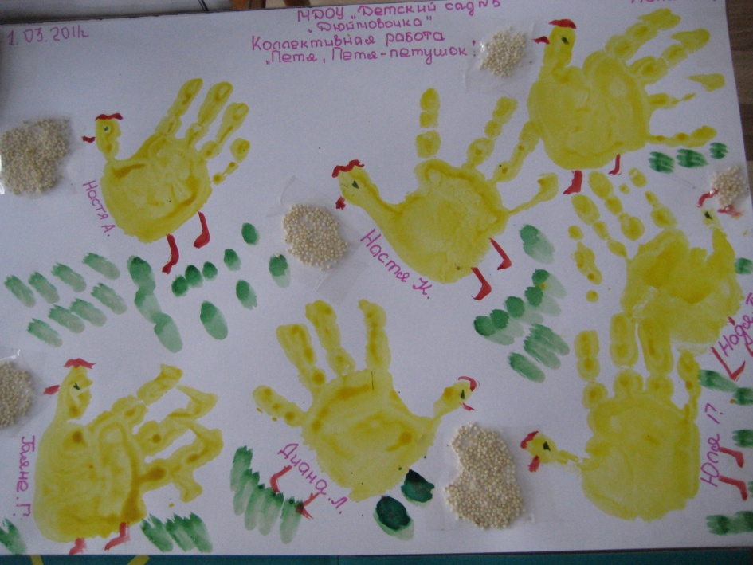
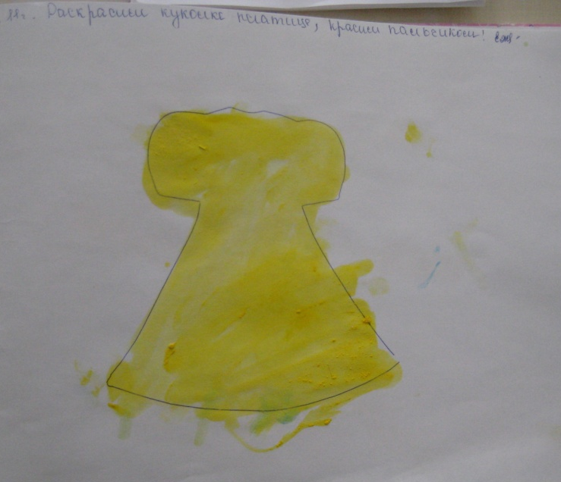
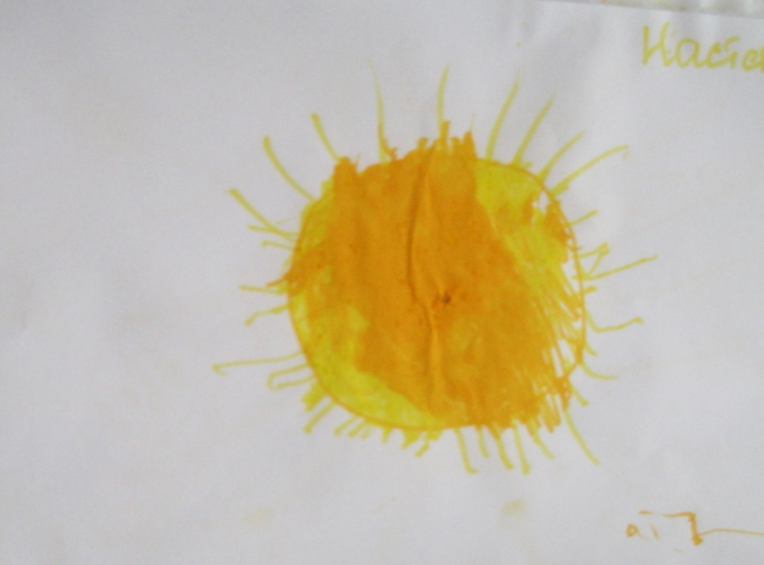

Slide 6
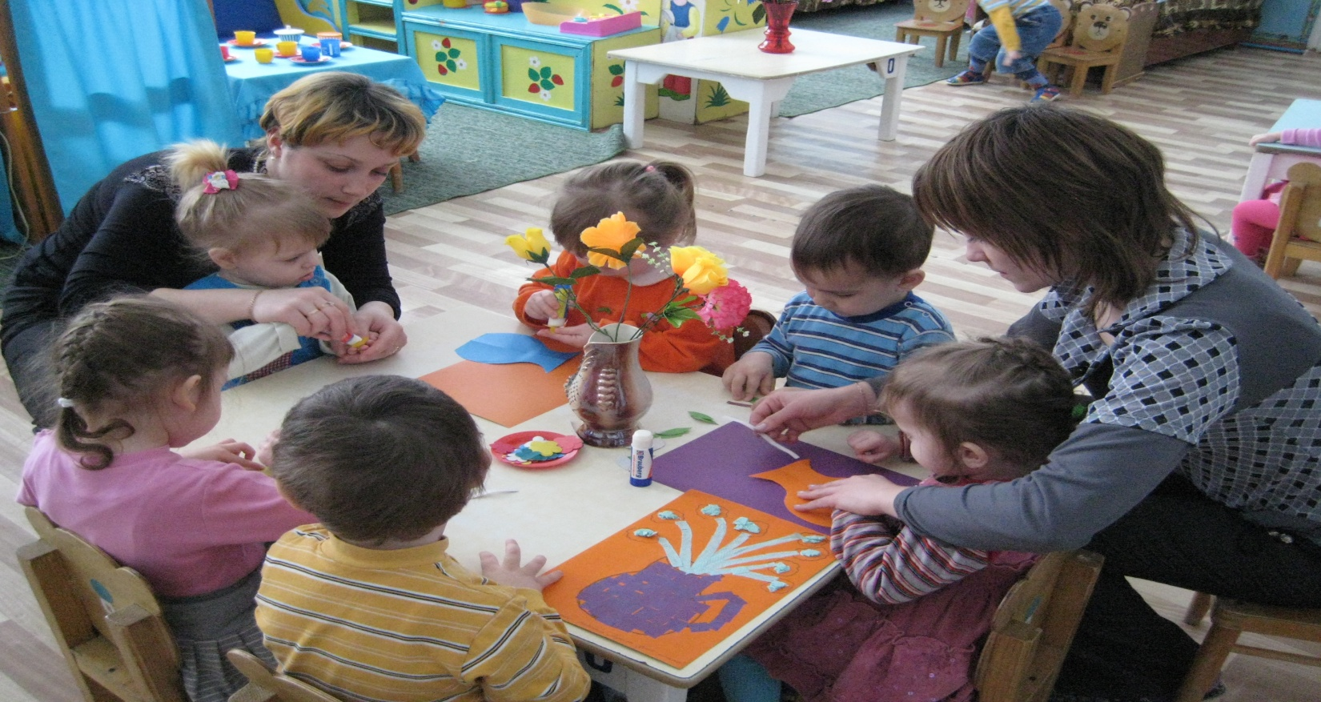
Аппликация – это вырезание и наклеивание различных фигур, узоров или целых картин из бумаги, картона, ткани и др. материалов. Общение с бумагой незаметно влияет и на общее развитие ребёнка: укрепляются его пальчики; обогащаются сенсорные впечатления – на уровне ощущений он познаёт фактуру, плотность, цвет бумаги. У малыша появляется интерес к аппликации.
Notes:
Аппликация – это вырезание и наклеивание различных фигур, узоров или целых картин из бумаги, картона, ткани и др. материалов. Общение с бумагой незаметно влияет и на общее развитие ребёнка: укрепляются его пальчики; обогащаются сенсорные впечатления – на уровне ощущений он познаёт фактуру, плотность, цвет бумаги. У малыша появляется интерес к аппликации.

Slide 7
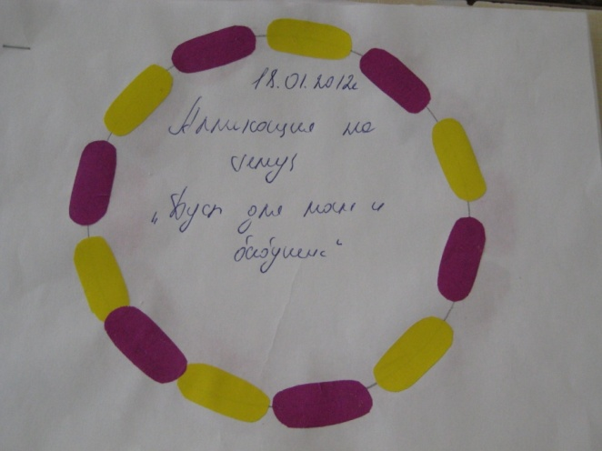
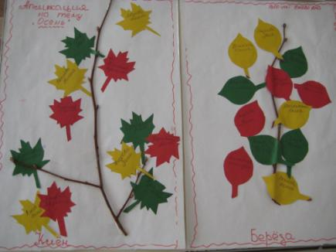
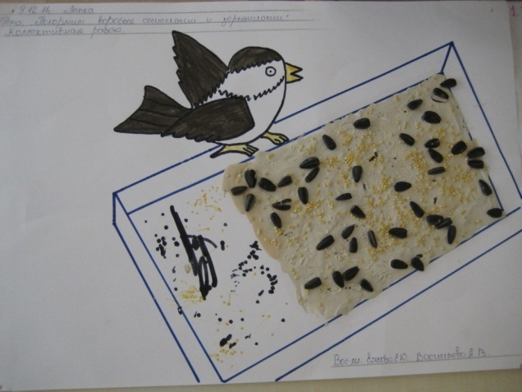
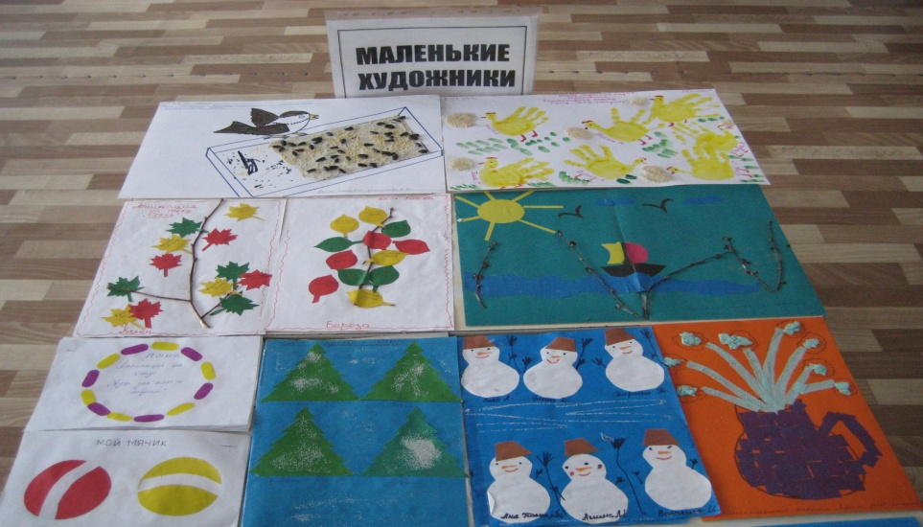
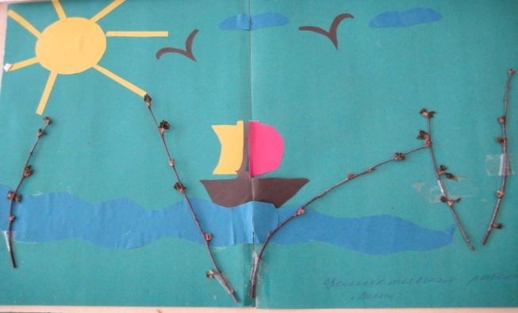
К 3-х летнему возрасту ребёнок знает, что:
карандашами, фломастерами, палочками, пальчиком, красками и кистью, тампонами…. и т.д. можно рисовать;
различает красный, синий, жёлтый, зелёный, белый, чёрный цвета;
умеет раскатывать комок глины, пластилина, теста прямыми круговыми движениями кистей рук, отламывать от большого камка маленькие комочки, сплющивать их ладонями, соединять концы раскатанной палочки, плотно прижимая их друг к другу;
лепит несложные предметы, аккуратно использует подсобный материал.

Slide 8
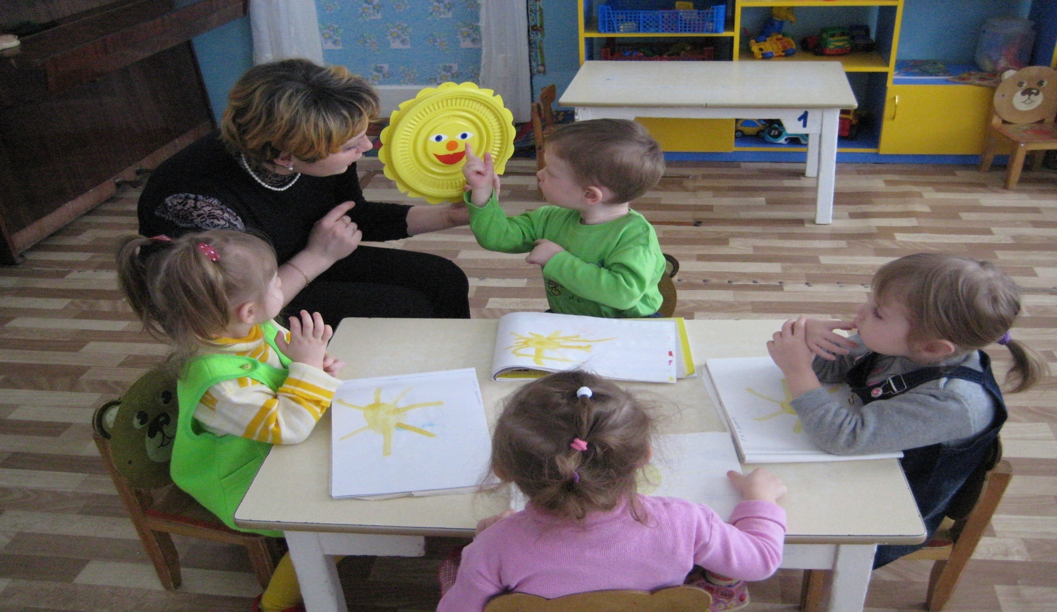

Наша работа с детьми построена на основе широкого и всестороннего использования игры, что позволяет наряду с учебными задачами решать и собственно воспитательные задачи.
Notes:
Наша работа с детьми построена на основе широкого и всестороннего использования игры, что позволяет наряду с учебными задачами решать и собственно воспитательные задачи.

